Slide 1






UBND HUYỆN ĐẠI LỘC
TRƯỜNG TIỂU HỌC NGUYỄN CÔNG SÁU
CHÀO MỪNG CÁC THẦY CÔ GIÁO
VỀ DỰ GIỜ THAO GIẢNG
MÔN MĨ THUẬT 3
Giáo viên: Trần Thị Diễm
Năm học: 2023 -2024

Slide 2
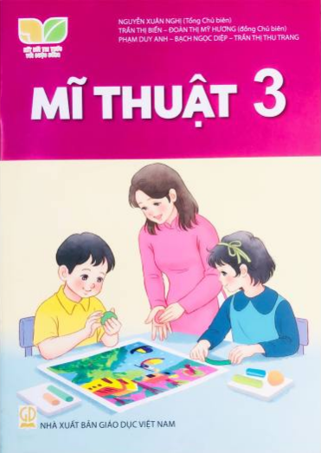
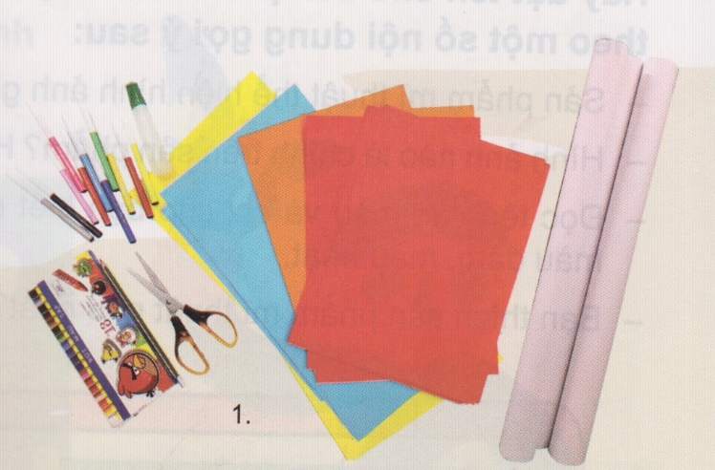
*ĐỒ DÙNG:

Slide 3




KHỞI ĐỘNG

Slide 4

I. KHỞI ĐỘNG

Slide 5
Thứ ba ngày 28 tháng 11 năm 2023
Mĩ thuật
CHỦ ĐỀ 6: BIẾT ƠN THẦY CÔ
(Số tiết 4)

Slide 6


2.Hoạt động hình thành kiến thức mới:
2.1. Quan sát
*Tìm hiểu về thầy cô giáo của chúng em.

Slide 7
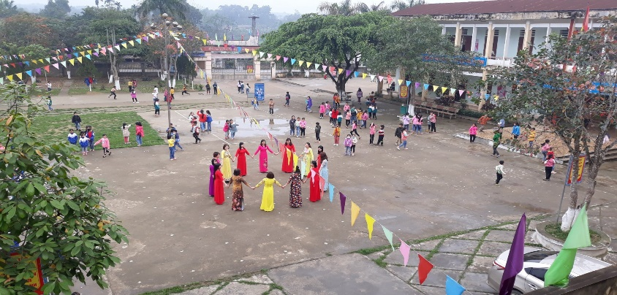
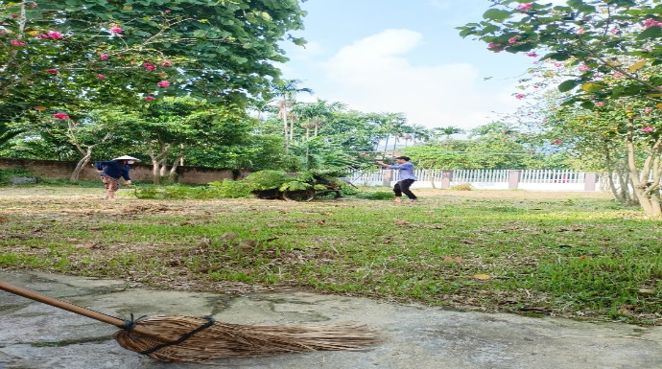
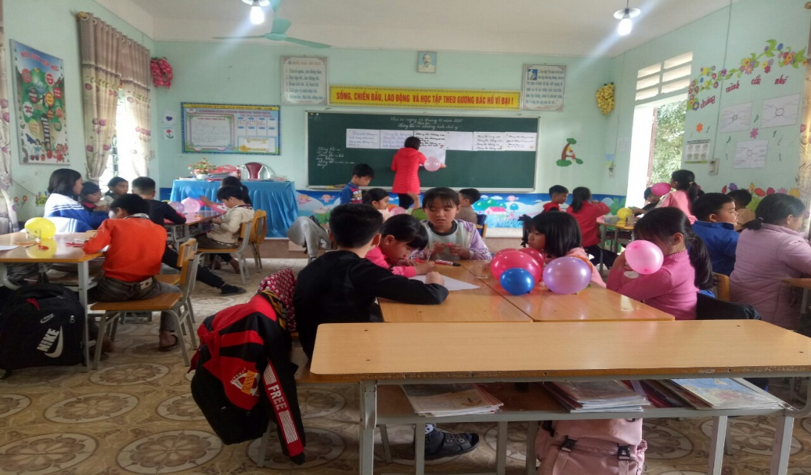
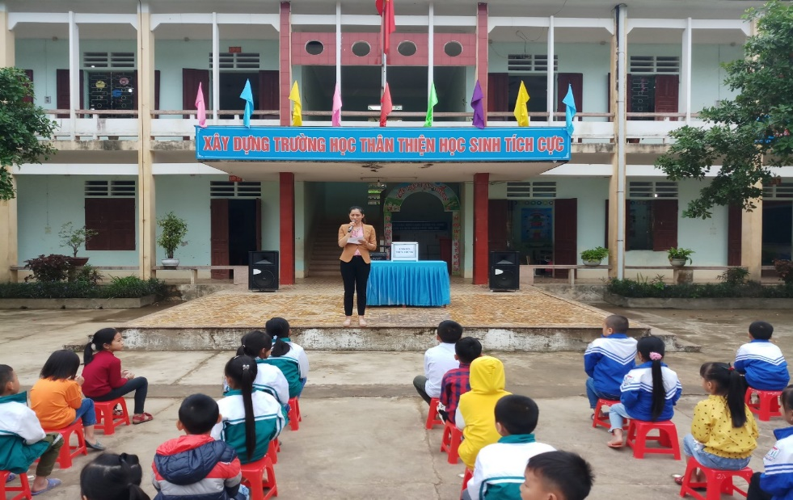

Slide 8

+ Em hãy kể các công việc của thầy cô ở trường?
+ Em sẽ chọn những hình ảnh nào về thầy cô để tạo sản phẩm mĩ thuật của mình?

Slide 9
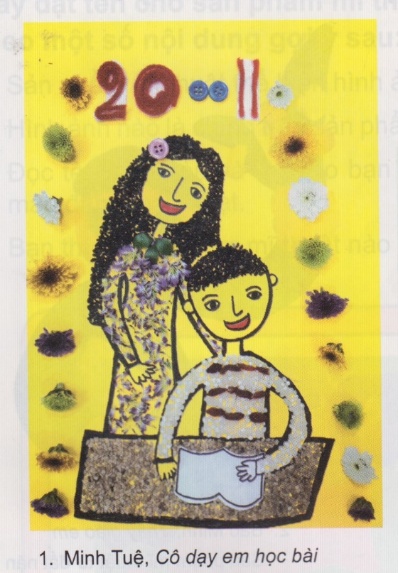
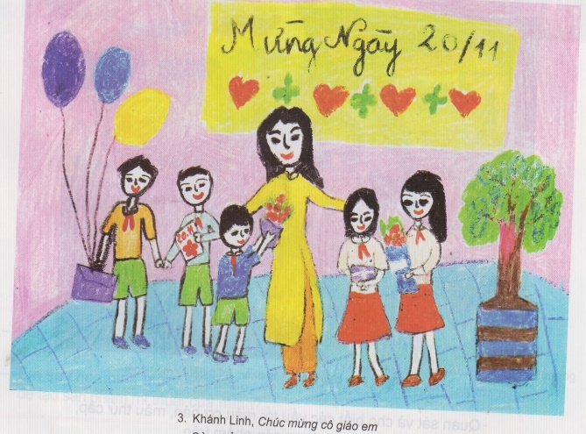
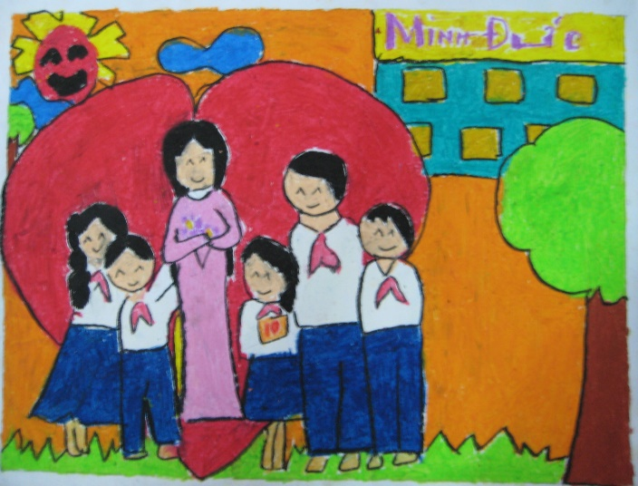
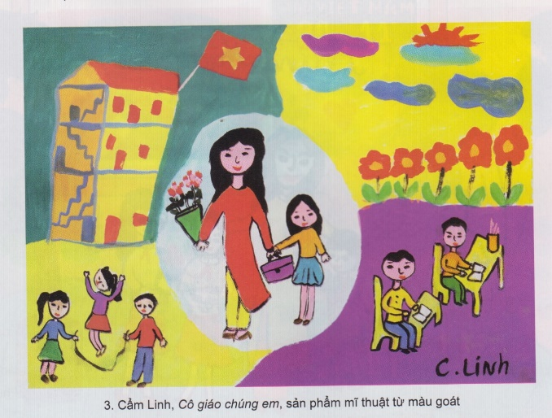
*SẢN PHẨM MĨ THUẬT VỀ CHỦ ĐỀ “BIẾT ƠN THẦY CÔ”

Slide 10
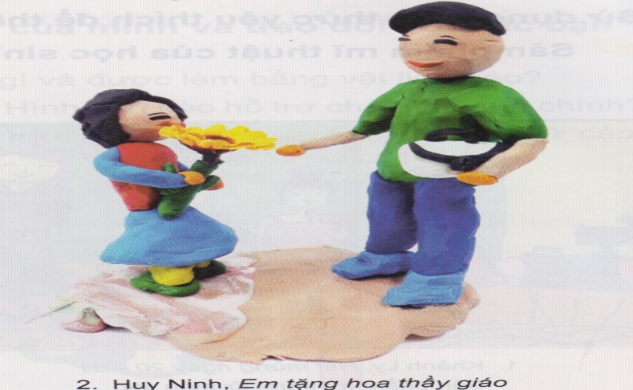
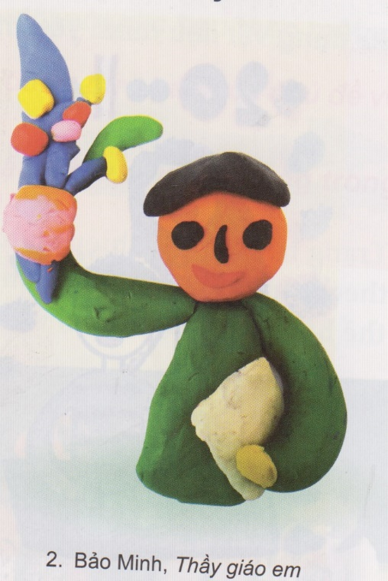
+ Em hãy cho biết các yếu tố: màu cơ bản, màu thứ cấp, màu đậm, màu nhạt trong từng sản phẩm?
+ Em có nhận xét gì về màu sắc, bố cục trong các sản phẩm mĩ thuật?

Slide 11
2.2: Thể hiện
+ Em sẽ lựa chọn hình ảnh nào để thể hiện ý tưởng về thầy cô?
+ Em sử dụng vật liệu gì để tạo sản phẩm của mình?
-

Slide 12
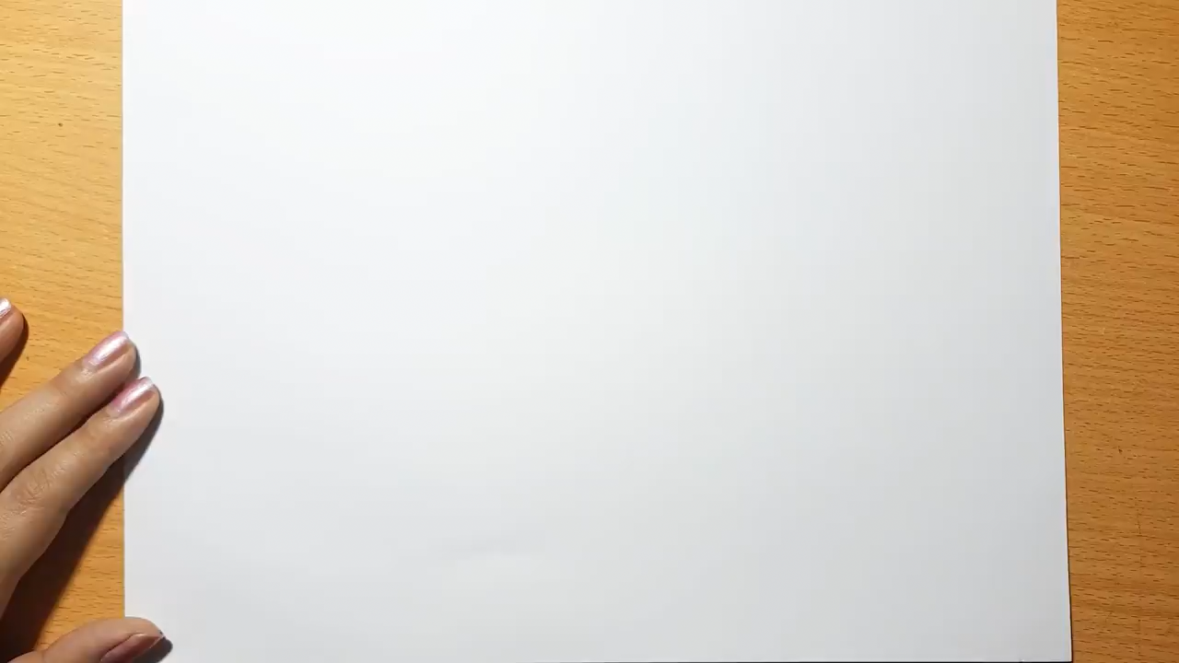

Slide 13
3. HOẠT ĐỘNG THỰC HÀNH
*Sử dụng hình thức yêu thích để thể hiện hình ảnh về thầy, cô giáo.

Slide 14
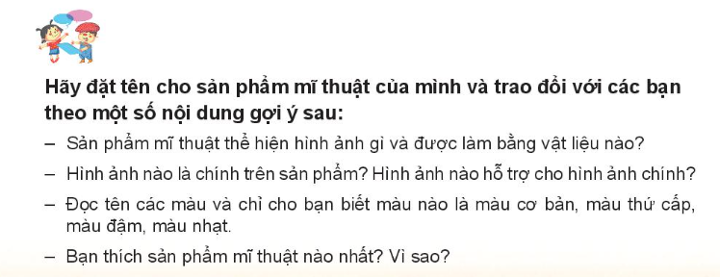
3.THẢO LUẬN

Slide 15
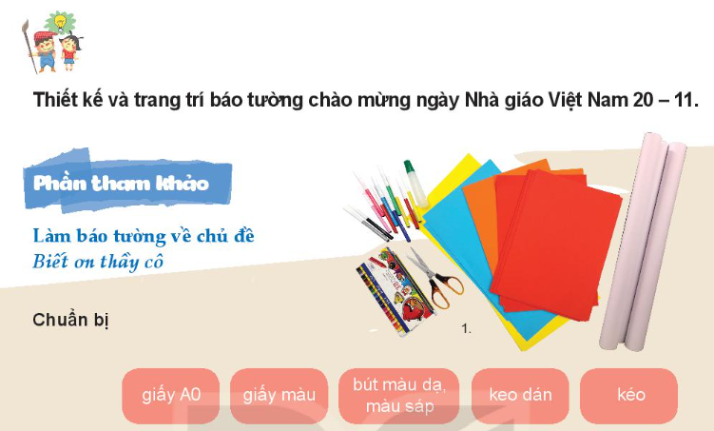
4.VẬN DỤNG

Slide 16
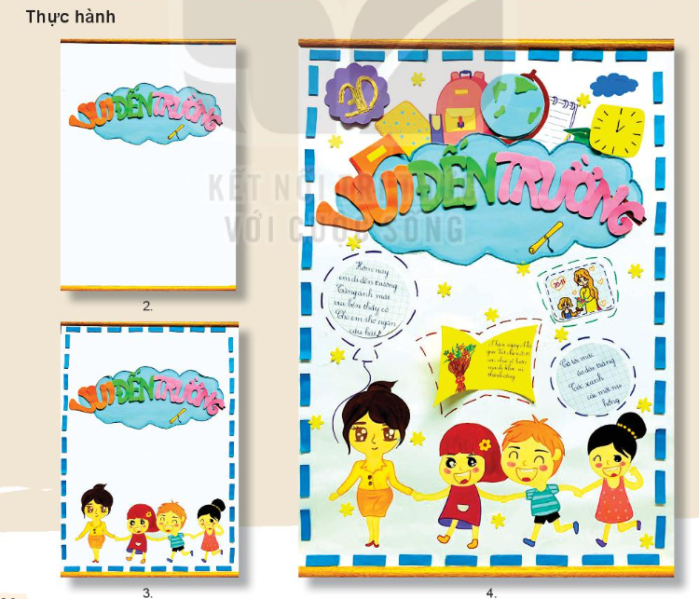

Slide 17
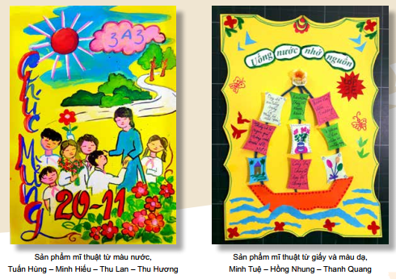

Slide 18


Slide 19


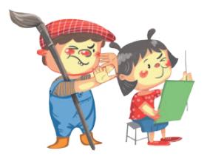
NHẬN XÉT

